Slide 1
В Большешуструйском сельском клубе онлайн мероприятие «Наша дружная семья»

Slide 2
Семья – это счастье, любовь и удача,
Семья – это праздник, семейные даты,
Подарки, покупки, приятные траты.
Семья – это труд, друг о друге забота,
Семья – это много домашней работы.
Семья – это важно!
Семья – это сложно!
Но счастливо жить одному невозможно!
Всегда будьте вместе, любовь берегите,
Обиды и ссоры подальше гоните,
Хочу, чтоб про вас говорили друзья:
Какая хорошая и дружная наша семья!

Slide 3
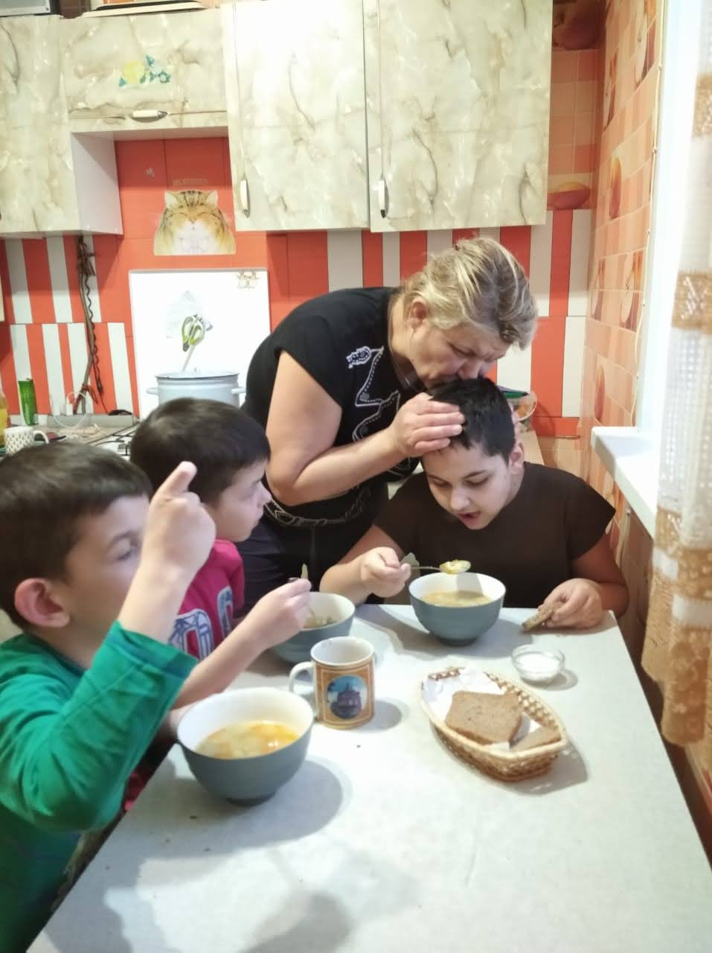
Семья Мустайкиных. Мама Татьяна Васильевна работает в сельской библиотеке. Татьяна самая любящая , заботливая и внимательная мама своих детей.

Slide 4
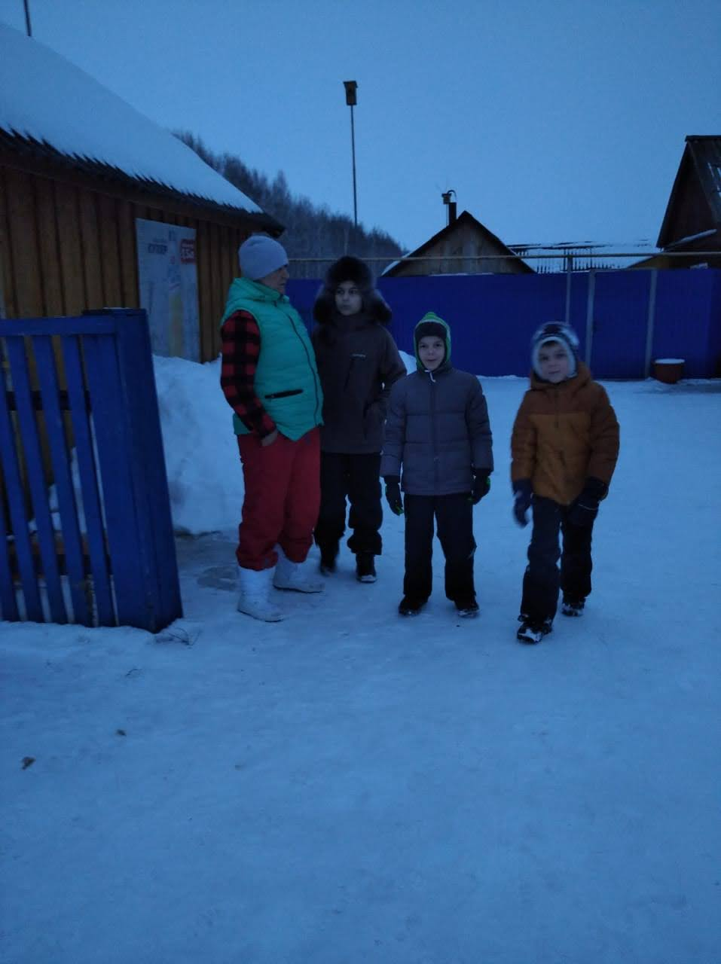
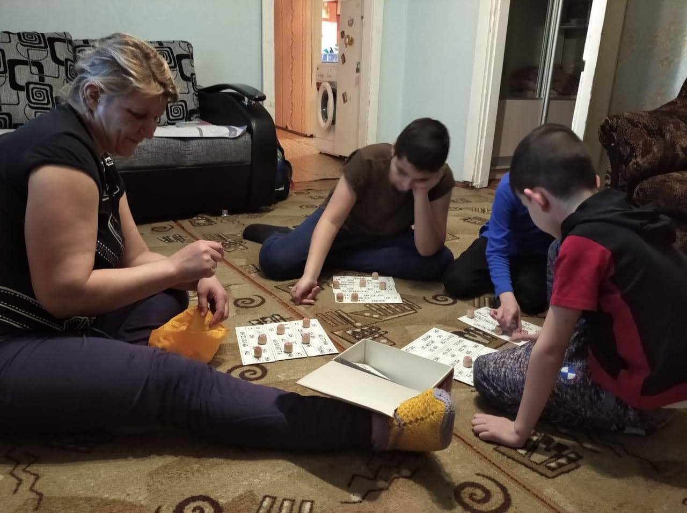
Она одна растит и воспитывает троих сыновей . Они любят проводить время вместе гулять ,отдыхать , просто вечером собраться вместе и поиграть в Лото

Slide 5
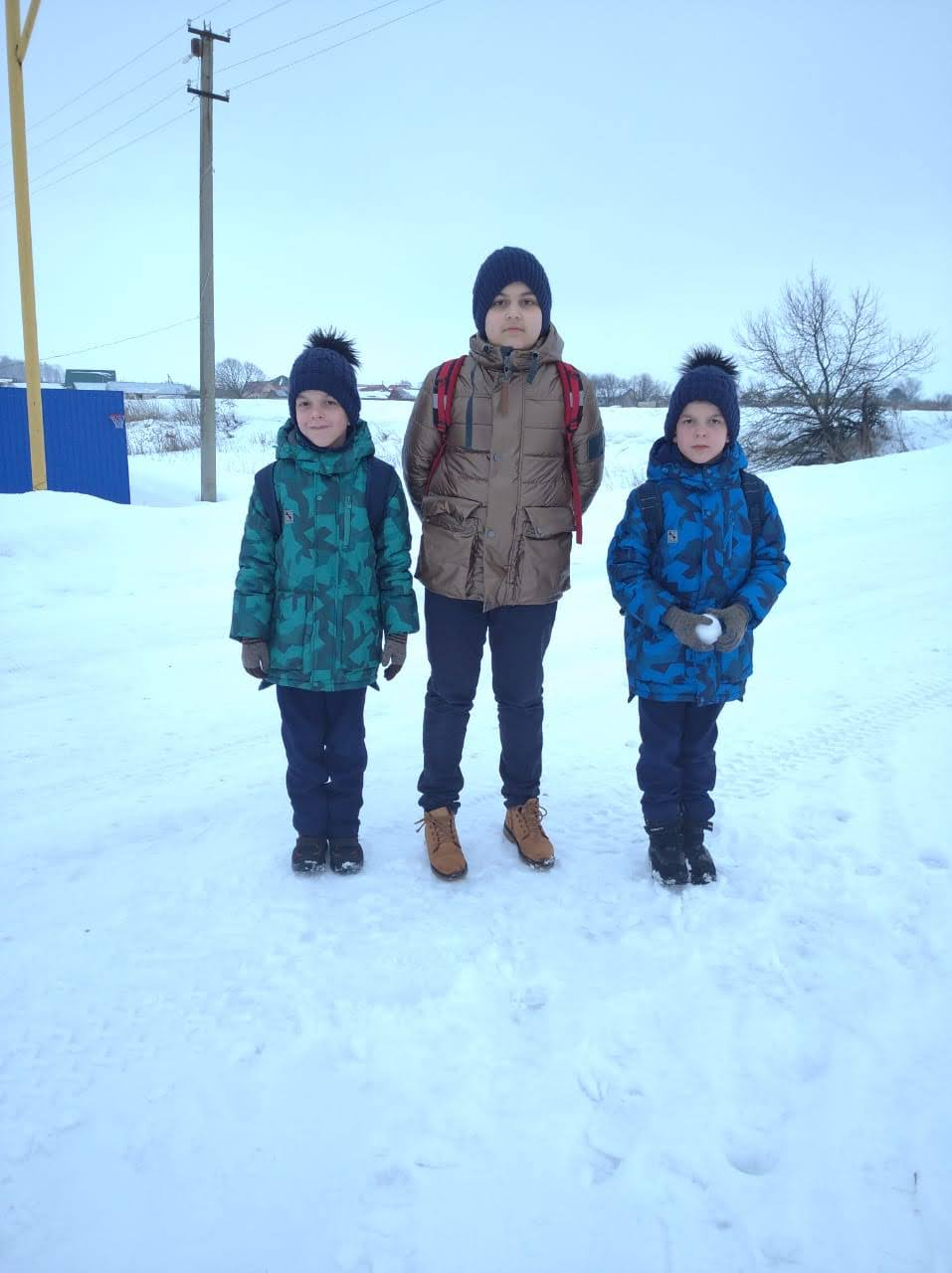
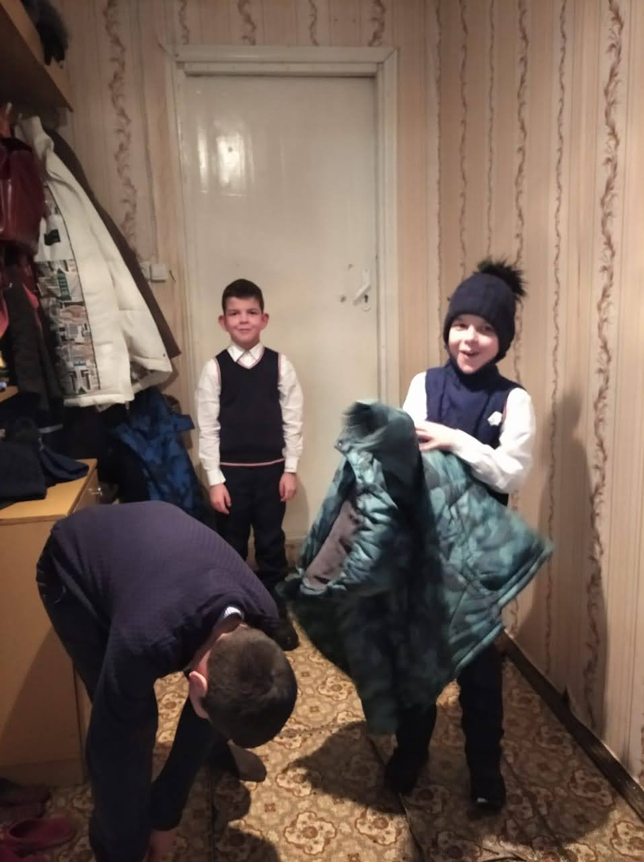
Знакомьтесь это братья Матвей , Илья и Максим. Они идут со школы

Slide 6
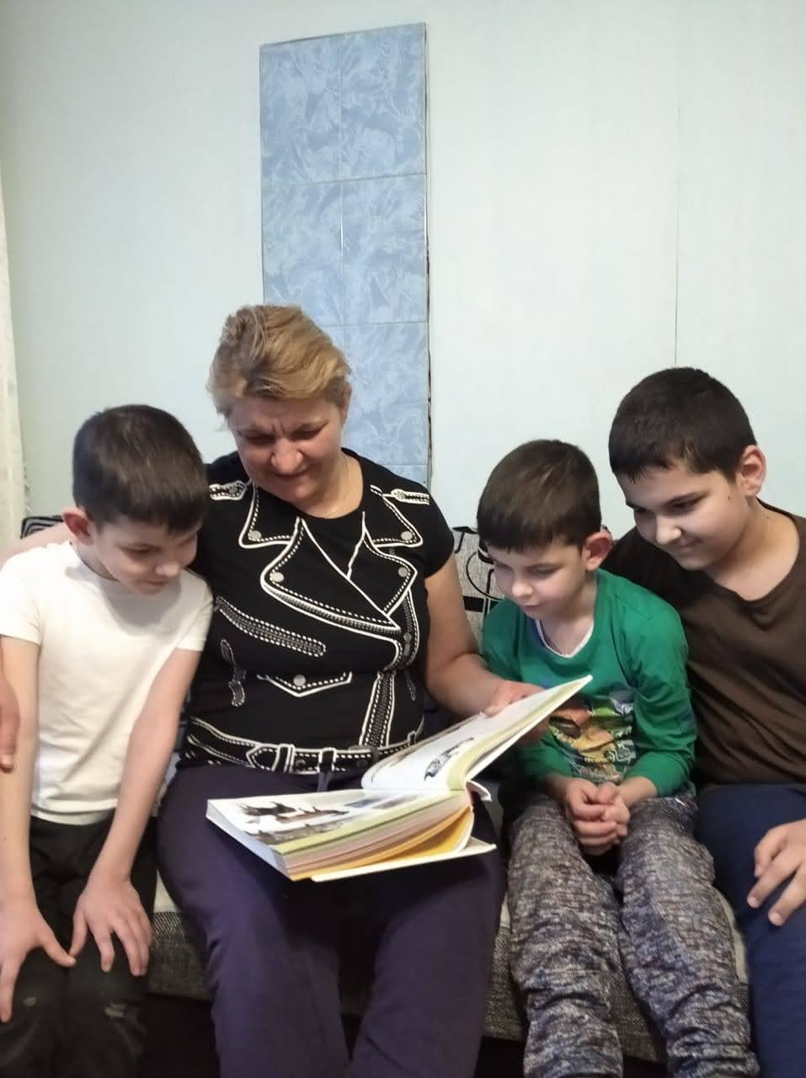
Так же любят вместе читать книжки.

Slide 7
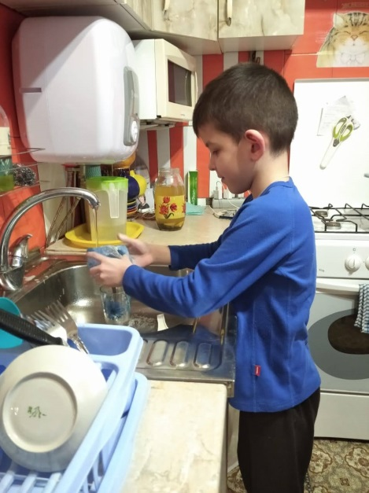
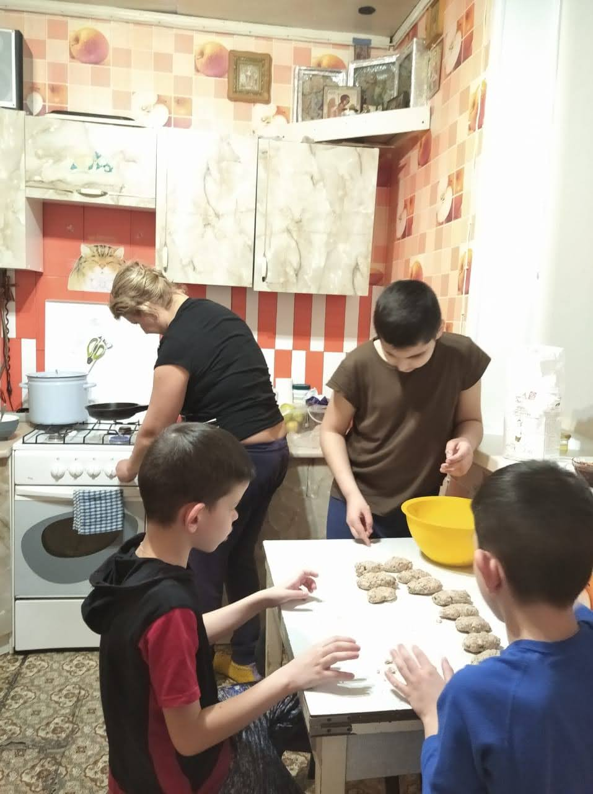
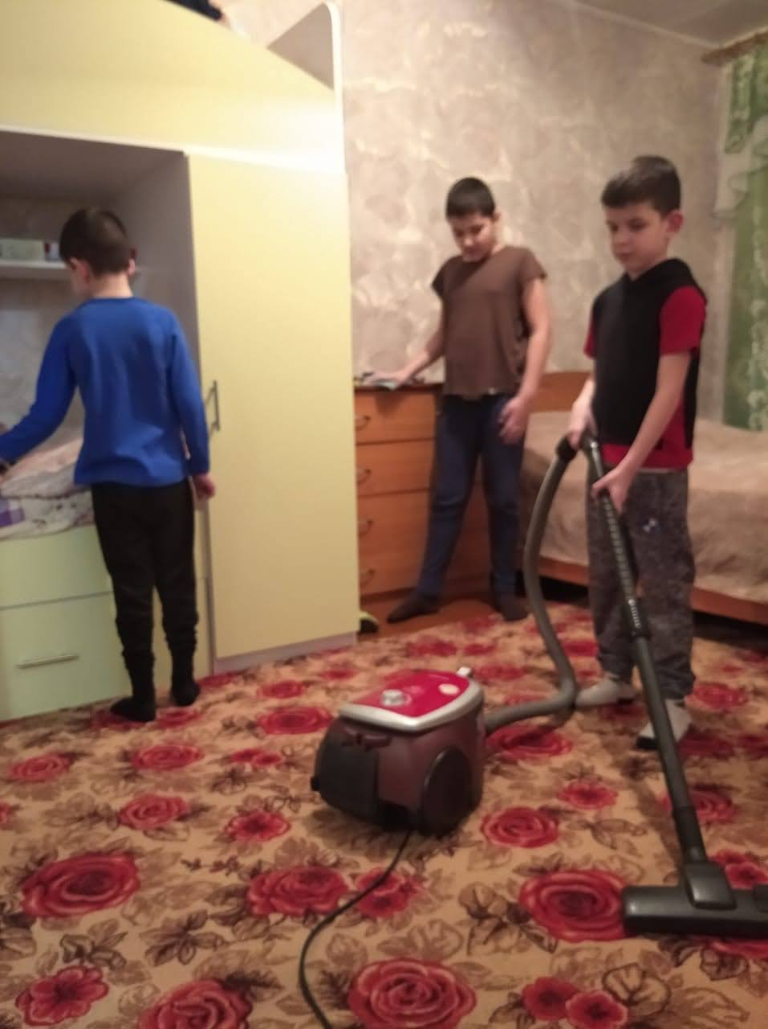
Дети очень любят помогать маме во всем.

Slide 8
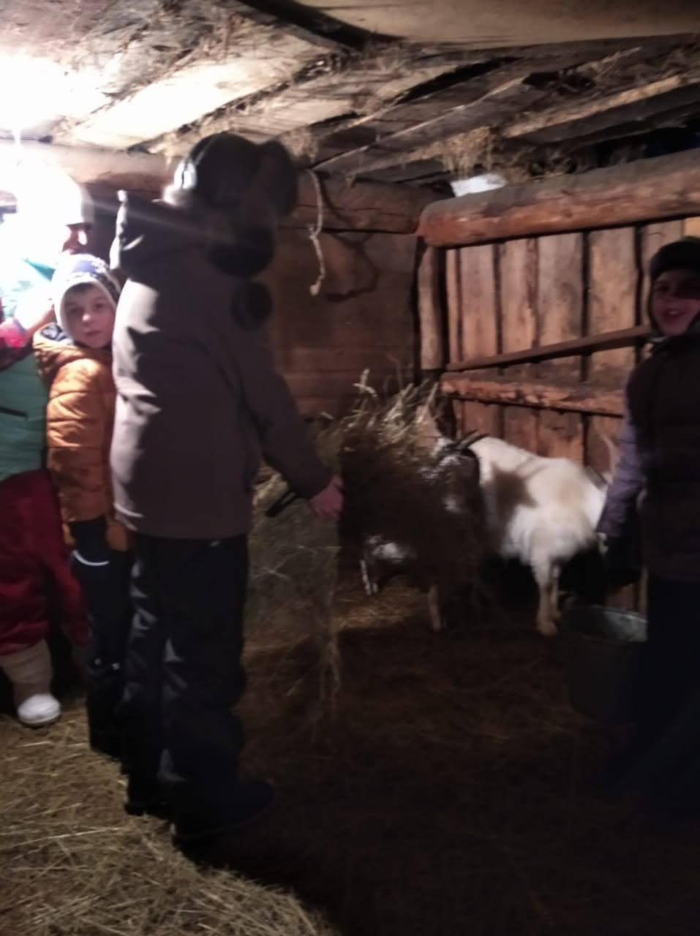
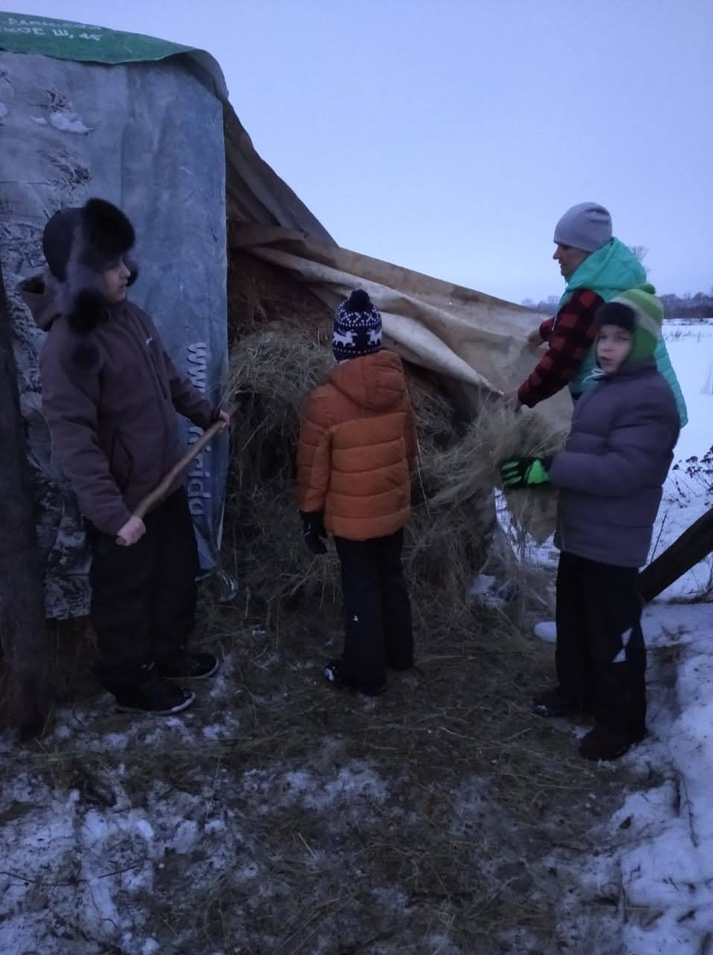
А здесь они готовят сено для козочки Кати

Slide 9
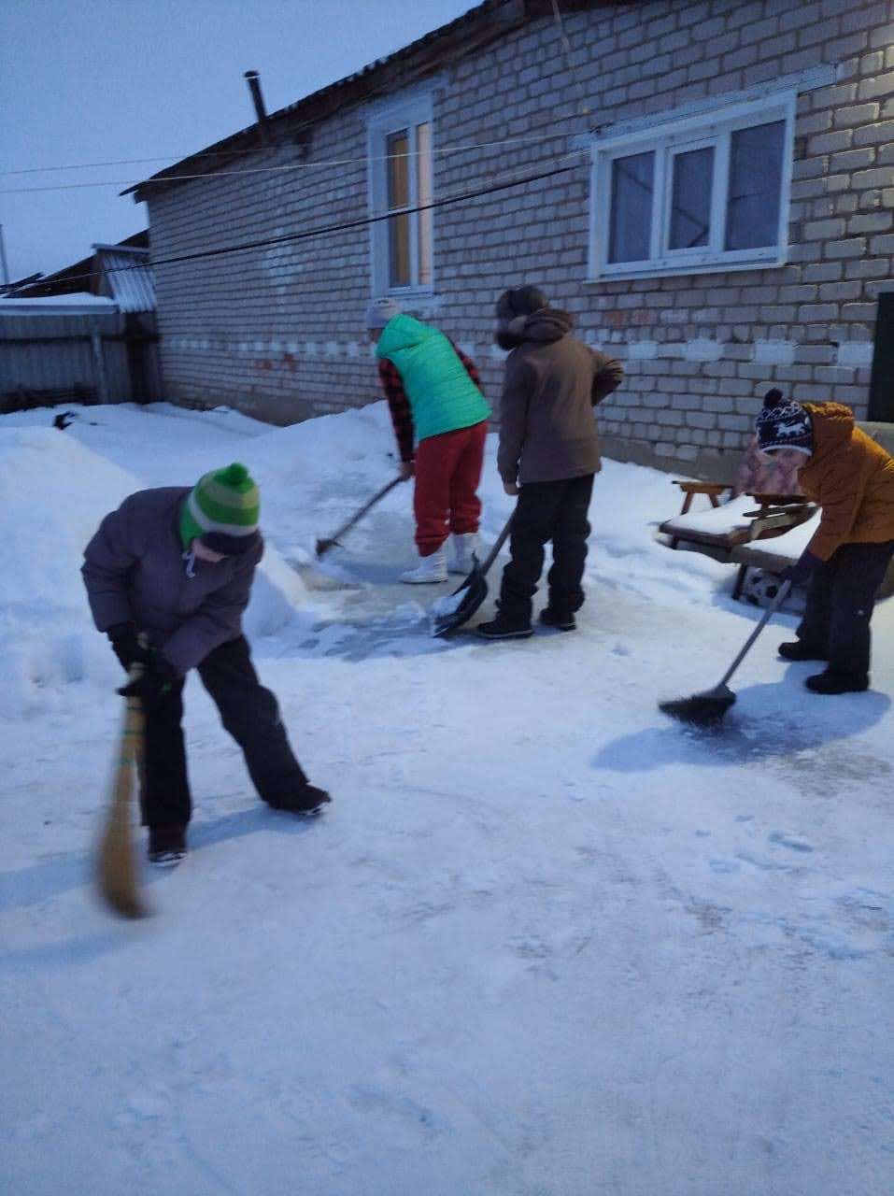
Вот они помогают маме убирать снег

Slide 10
Спасибо за внимание!

